Slide 1


Slide 2

Elnézést, maga gép vagy ember?

Slide 3

Kőnig Tibor
Microsoft Magyarország
Technical Evangelist Manager
tibor.koenig@microsoft.com

Slide 4
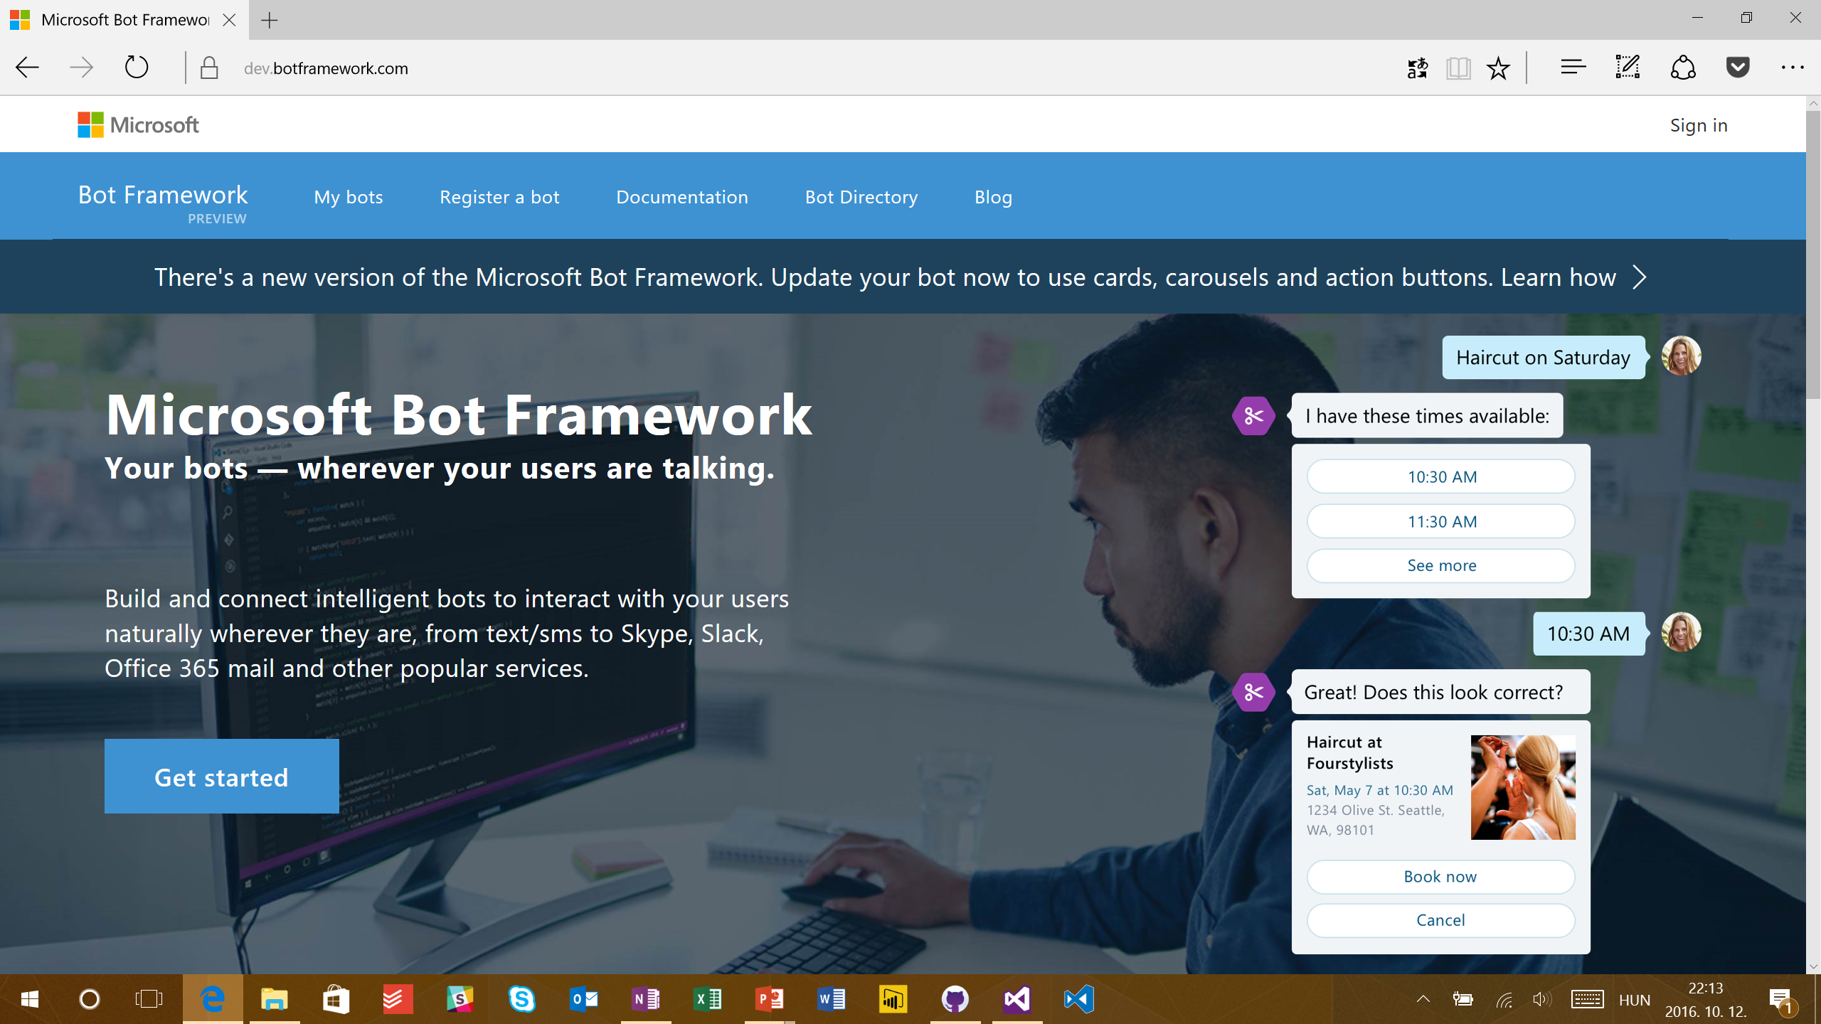

Slide 5
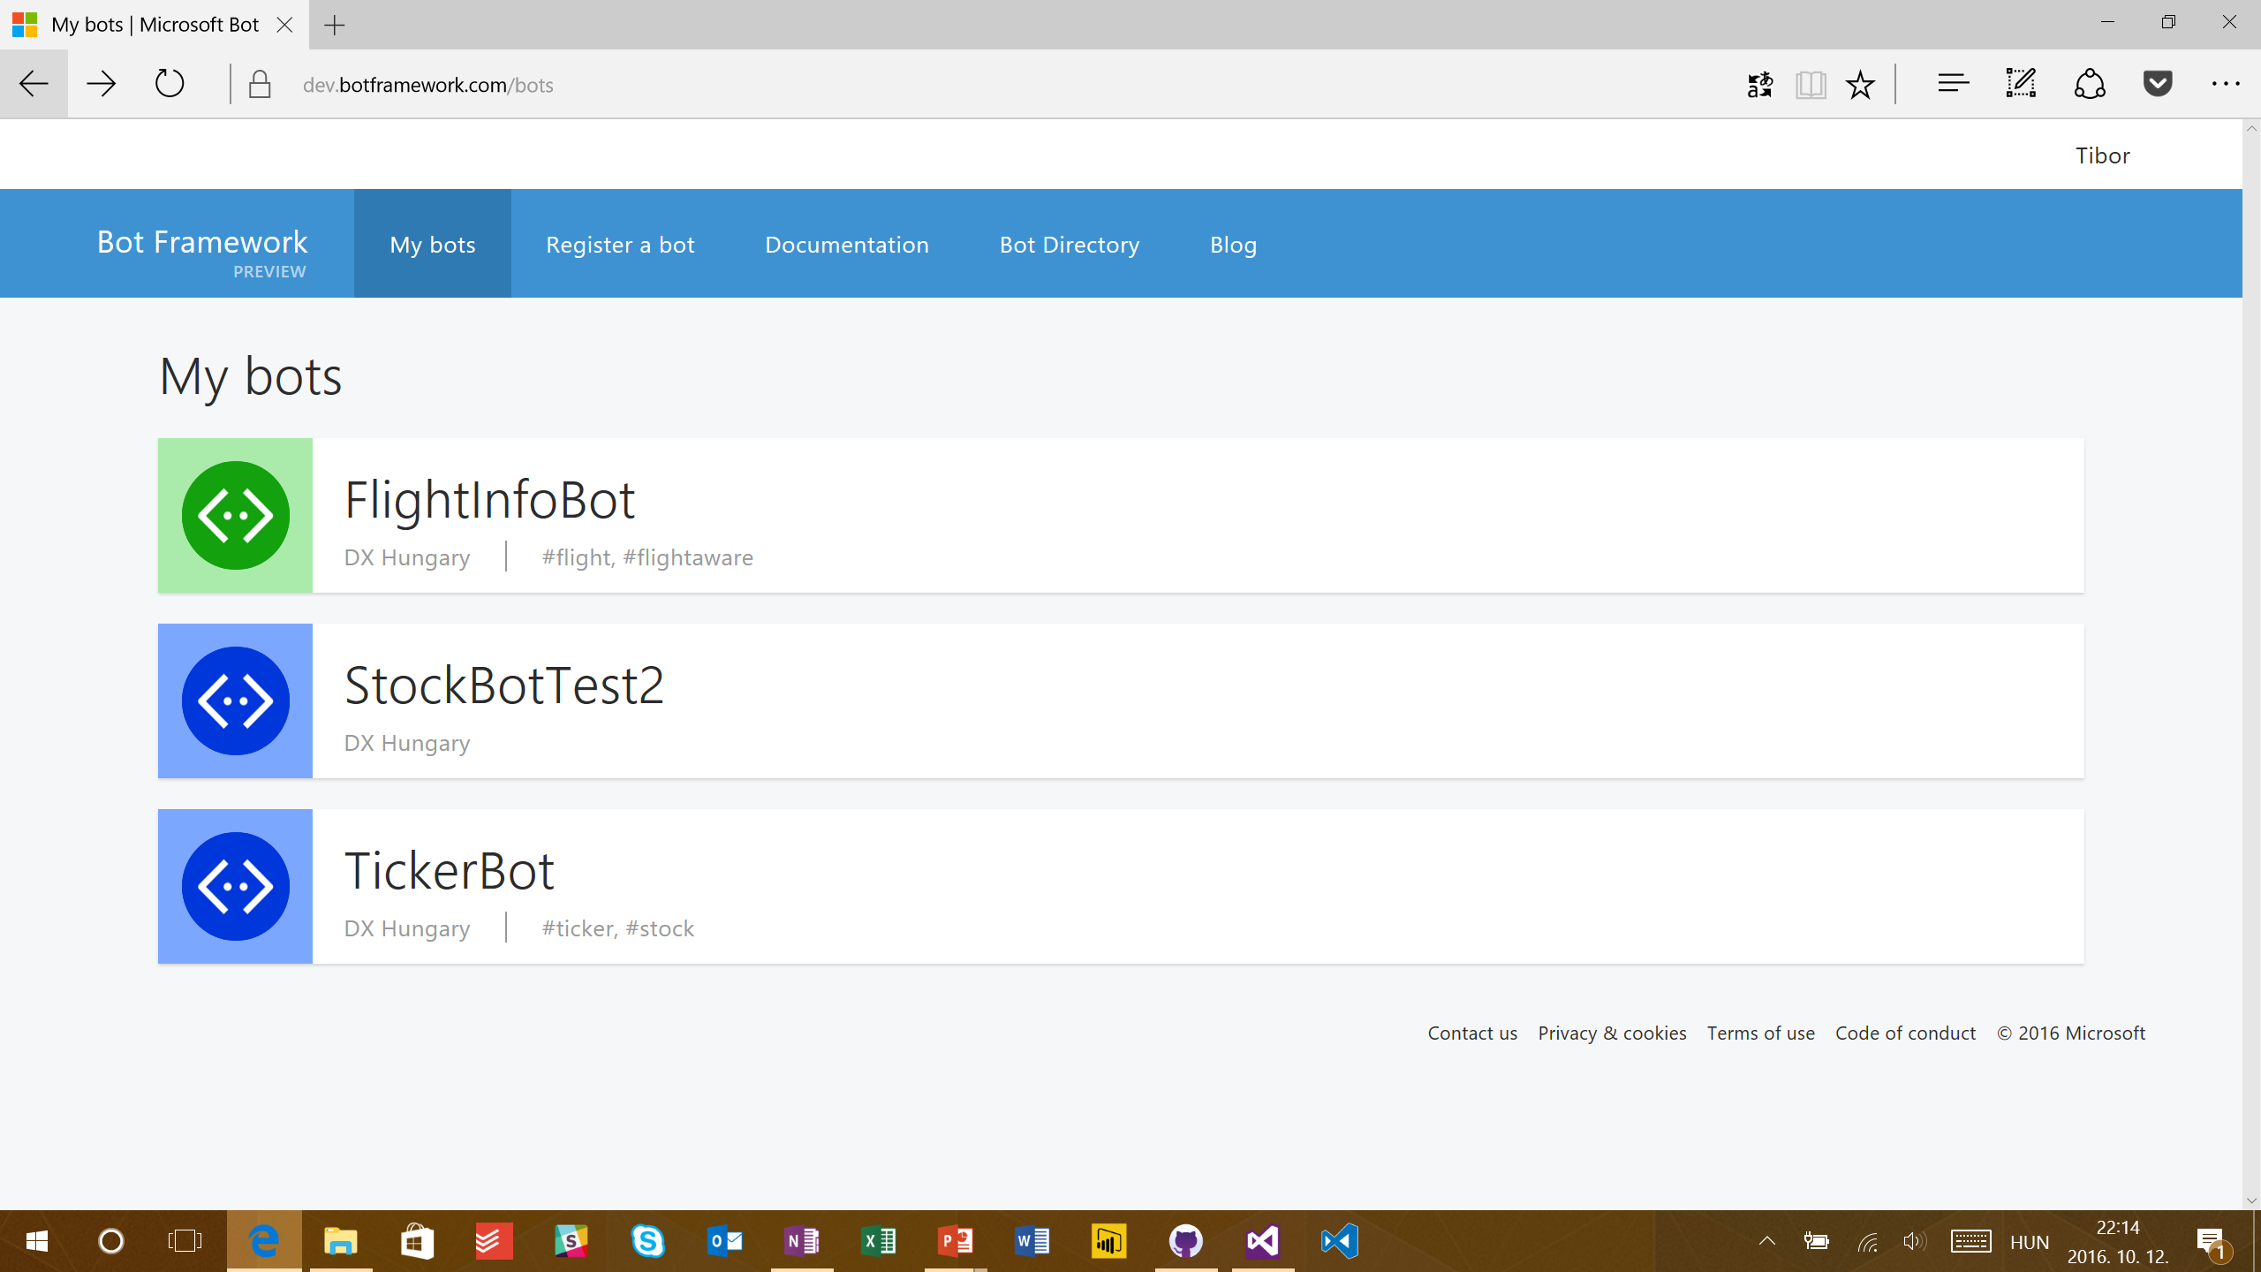

Slide 6
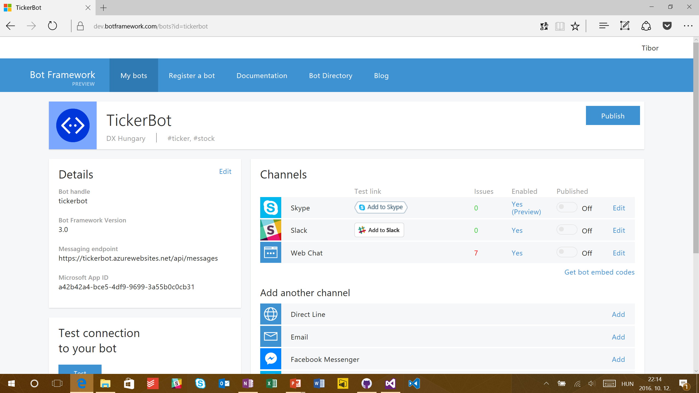

Slide 7
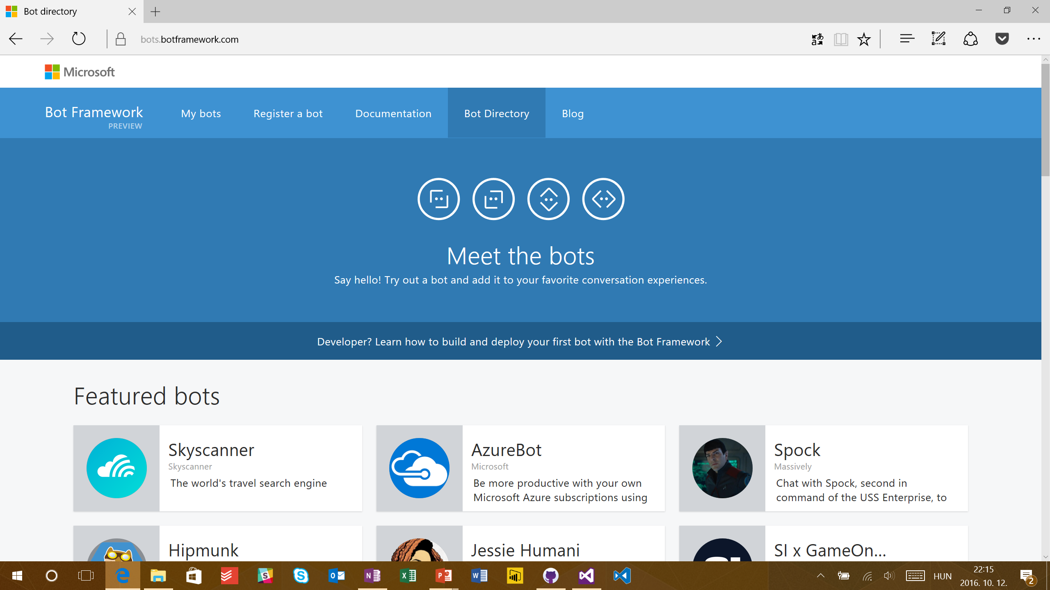

Slide 8
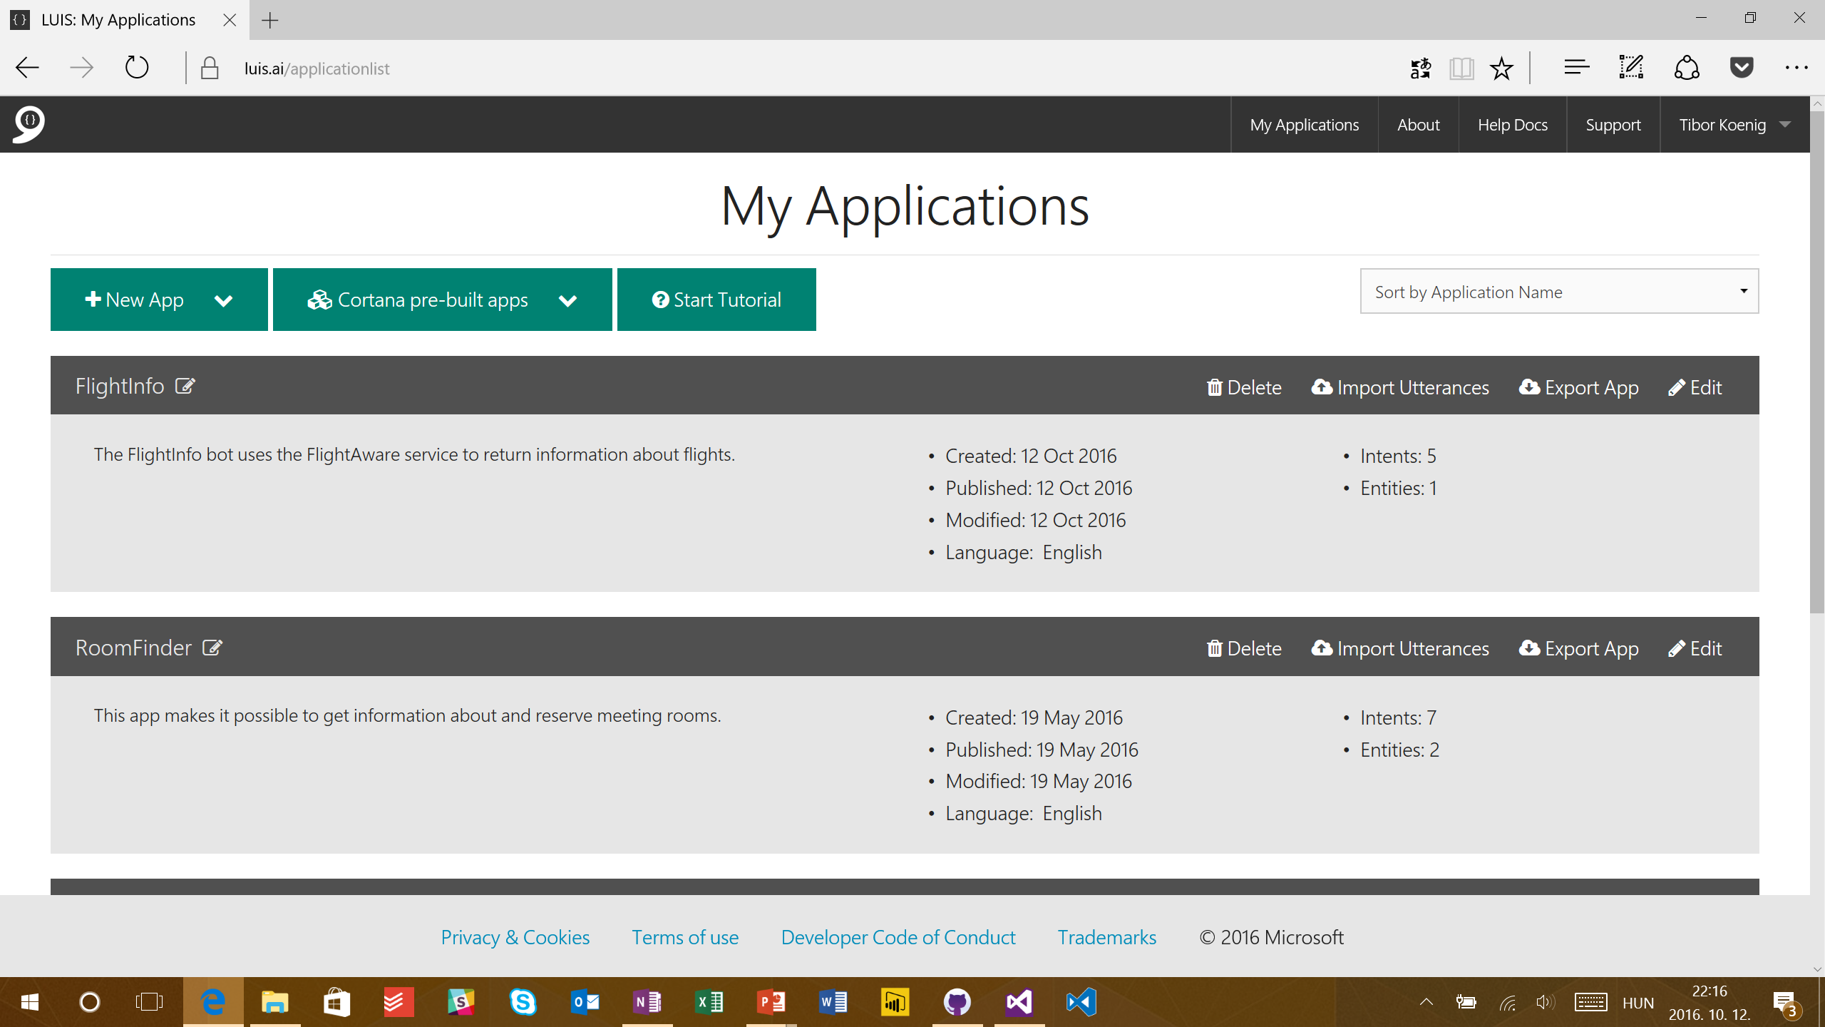

Slide 9
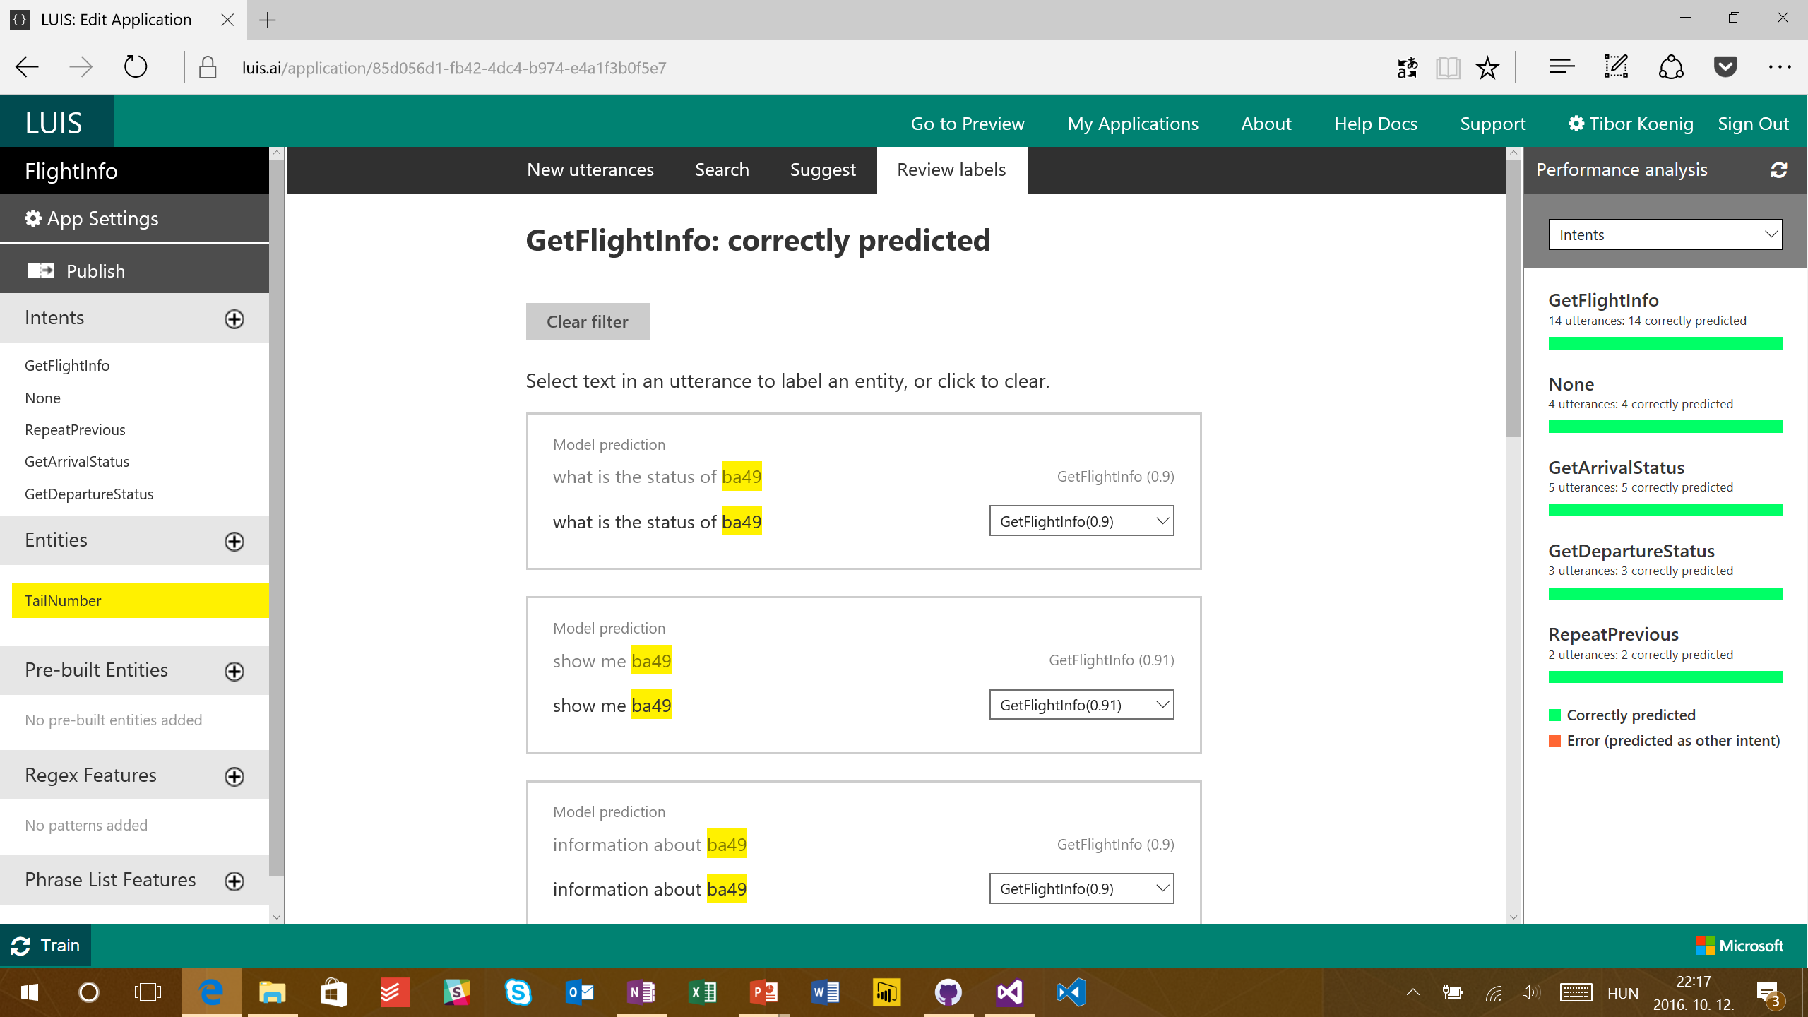

Slide 10


prezentációk, minta kódok és kódrészletek
aka.ms/itf2016

Slide 11
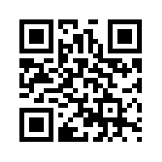
http://spoke.at/FHLJ

Slide 12

Köszönöm
a figyelmet!

